Slide 1

BÀI 11: CÁI TRỐNG TRƯỜNG EM (T1+2)

Slide 2
BÀI 11: CÁI TRỐNG TRƯỜNG EM (Tiết 1+2)
I. YÊU CẦU CẦN ĐẠT
Đọc đúng các tiếng trong bài. Đọc rõ ràng một bài thơ 4 chữ, biết cách ngắt nhịp thơ. Hiểu và nắm nội dung bài: tình cảm gắn bó, thân thiết của các bạn học sinh với trống trường.
*HS đọc chậm: đọc đúng 1 khổ thơ của bài.
- Giúp hình thành và phát triển năng lực văn học( hiểu được các từ ngữ gợi tả, gợi cảm ,cảm nhận được tình cảm của các nhân vật qua nghệ thuật nhân hóa trong bài thơ).
- Có tình cảm thương yêu, gắn bó đối với trường học, cảm nhận được niềm vui khi đến trường.

Slide 3

Khởi động

Slide 4
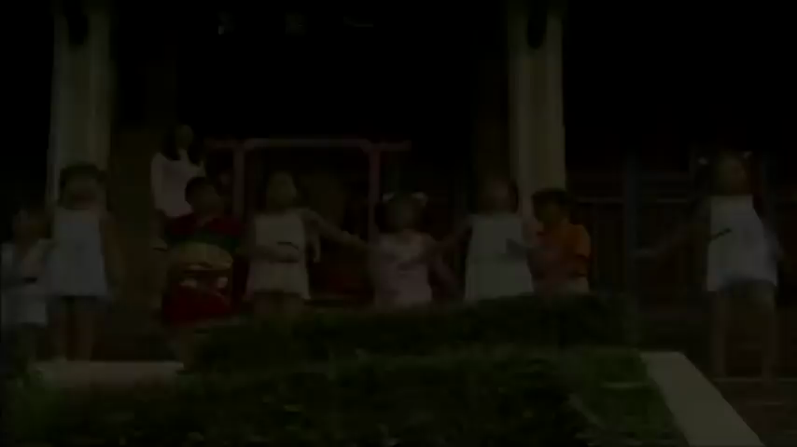
Notes:
Bài giảng thiết kế bởi: Hương Thảo - tranthao121006@gmail.com

Slide 5
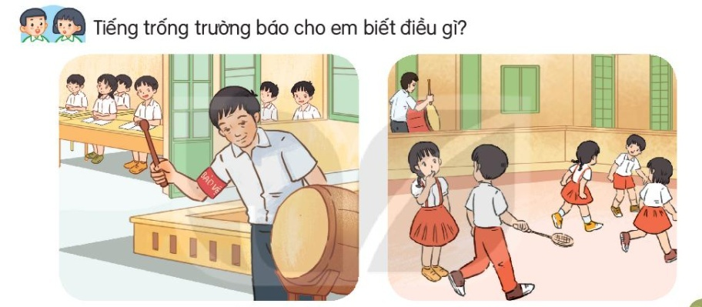
Bài 11: Cái trống trường em (tiết 1+2)
Báo đã đến giờ vào lớp, báo giờ ra chơi......

Slide 6
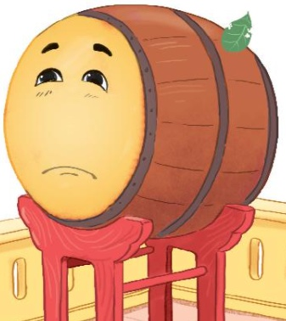
Cái trống trường em
Cái trống trường em
Mùa hè cũng nghỉ
Suốt ba tháng liền
Trống nằm ngẫm nghĩ.
Buồn không hả trống
Trong những ngày hè
Bọn mình đi vắng
Chỉ còn tiếng ve?
Cái trống lặng im
Nghiêng đầu trên giá
Chắc thấy chúng em
Nó mừng vui quá!
Kìa trống đang gọi
Tùng! Tùng! Tùng! Tùng!
Vào năm học mới
Giọng vang tưng bừng.
(Thanh Hào)
Notes:
Bài giảng thiết kế bởi: Hương Thảo - tranthao121006@gmail.com

Slide 7
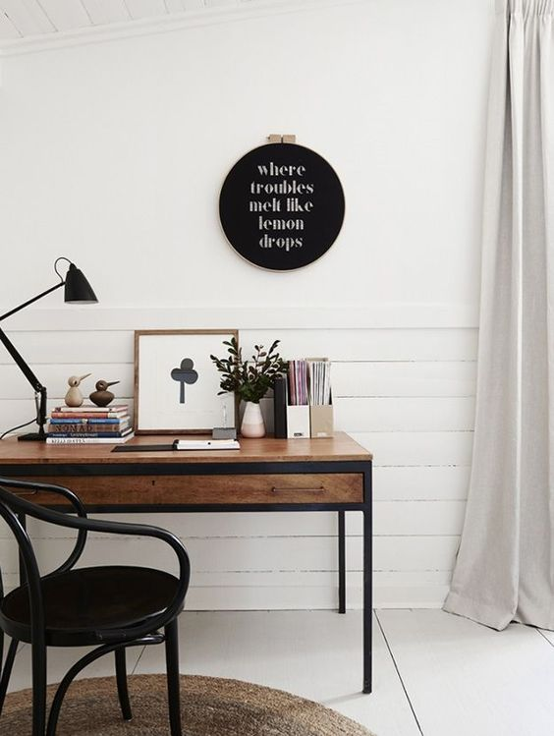


GIẢI NGHĨA TỪ
ngẫm nghĩ
nghĩ đi nghĩ lại kĩ càng
Notes:
Bài giảng thiết kế bởi: Hương Thảo - tranthao121006@gmail.com

Slide 8
Trả lời câu hỏi
1. Bạn học sinh kể gì về trống trường trong những ngày hè?
Cái trống cũng nghỉ, trống nằm ngẫm nghĩ, trống buồn vì vắng các bạn học sinh.
2. Tiếng trống trường trong khổ thơ cuối báo hiệu điều gì?
Báo hiệu bước vào năm học mới.

Slide 9
3. Khổ thơ nào cho thấy bạn học sinh trò chuyện với trống trường như người bạn?
Khổ thơ thứ hai.
4. Em thấy tình cảm của bạn học sinh đối với trống trường như thế nào?
Bạn học sinh rất gắn bó, thân thiết với trống , coi trống như một người bạn.

Slide 10
Cái trống trường em
Cái trống trường em
Mùa hè cũng nghỉ
Suốt ba tháng liền
Trống nằm ngẫm nghĩ.
Buồn không hả trống
Trong những ngày hè
Bọn mình đi vắng
Chỉ còn tiếng ve?
Cái trống lặng im
Nghiêng đầu trên giá
Chắc thấy chúng em
Nó mừng vui quá!
Kìa trống đang gọi
Tùng! Tùng! Tùng! Tùng!
Vào năm học mới
Giọng vang tưng bừng.
(Thanh Hào)

Slide 11

Luyện tập theo văn bản đọc

Slide 12
1. Những từ nào dưới đây nói về trống trường như nói về con người?
ngẫm nghĩ
mừng vui
buồn
đi vắng

Slide 13
2. Nói và đáp
a. Lời tạm biệt của bạn học sinh với trống trường
Tạm biệt trống mình về nghỉ hè nhé!
b. Lời tạm biệt bạn bè khi bắt đầu nghỉ hè
Tạm biệt bạn, về nghỉ hè vui vẻ nhé!

Slide 14


  Cái trống trường em (Tiết 3)

Slide 15
I. YÊU CẦU CẦN ĐẠT
- Biết viết chữ viết hoa Đ cỡ vừa và cỡ nhỏ. Viết đúng câu ứng dụng: Đi một ngày đàng, học một sàng khôn.
Rèn cho HS tư thế ngồi viết , cách cầm bút viết chữ đúng ,đều cỡ qui định.
- Có ý thức kiên nhẫn , cẩn thận khi viết chữ.

Slide 16


Viết
Chữ hoa Đ

Slide 17
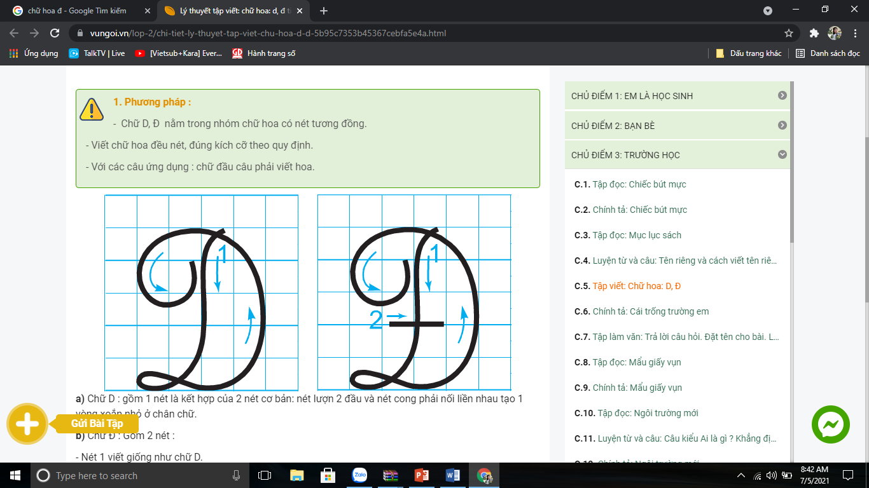
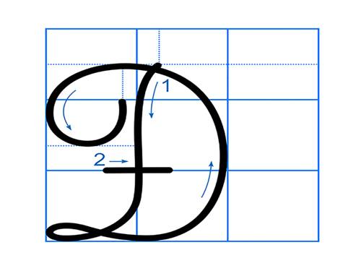
Chữ hoa Đ cỡ nhỡ cao mấy li?
Chữ hoa Đ cao 5 li
Chữ hoa Đ rộng mấy li?
Chữ hoa Đ rộng 4 li
Chữ hoa Đ gồm mấy nét?
Chữ hoa Đ gồm 2 nét.

Slide 18
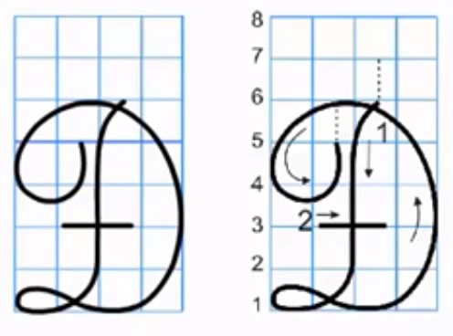

Slide 19
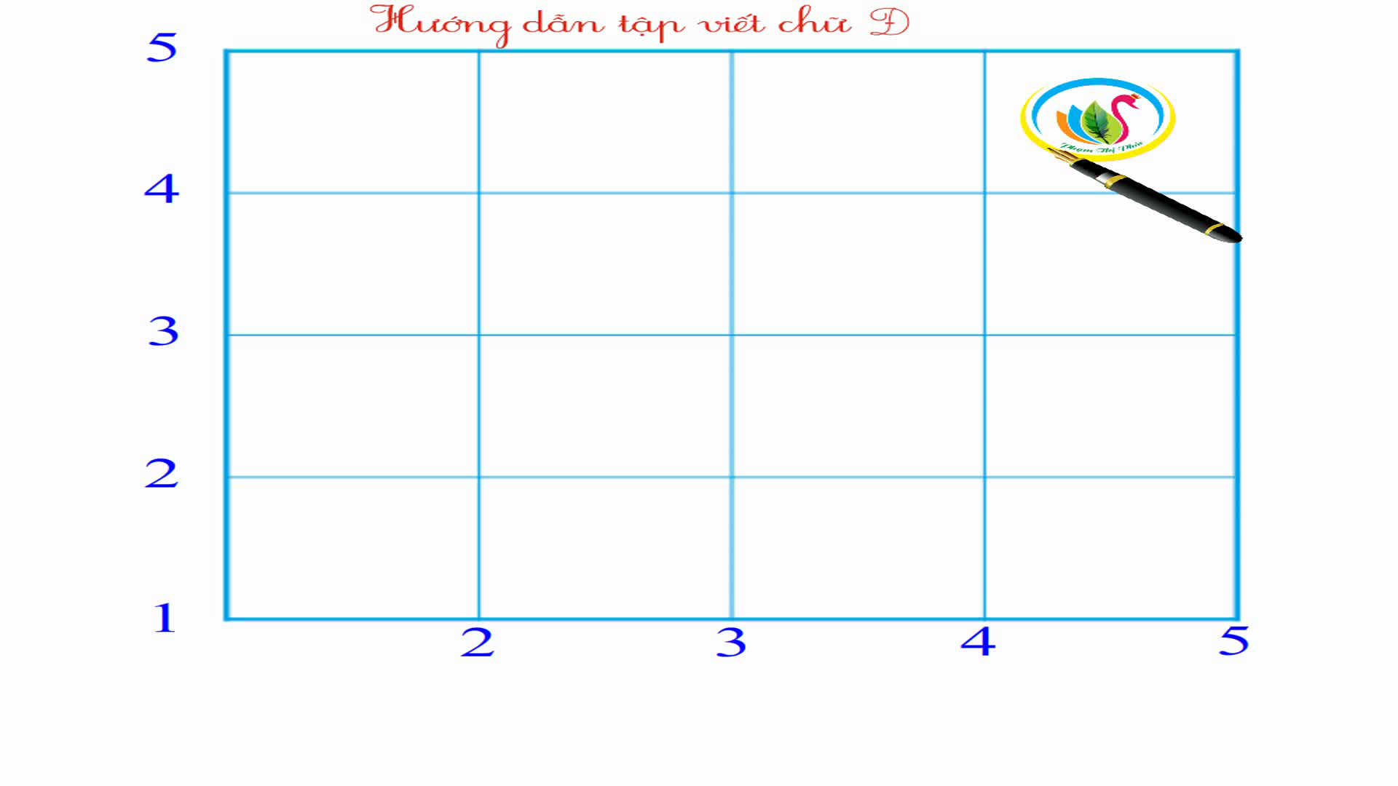

Slide 20

Viết từ ứng dụng
Đi mŎ ngày đàng, hǌ mŎ sàng khôn .

Slide 21
Thực hành luyện viết.

Slide 22
  Cái trống trường em (Tiết 4)

Slide 23
I. YÊU CẦU CẦN ĐẠT
- Nhận biết được các sự việc trong tranh minh họa về ngôi trường của mình. Nói được những điều em thích về ngôi trường của em.
- Phát triển năng lực sử dụng ngôn ngữ trong việc nói về tình cảm, thái độ và mong muốn của bản thân.
- Bồi dưỡng tình cảm yêu trường lớp cho học sinh.

Slide 24
Nói và
nghe

Slide 25
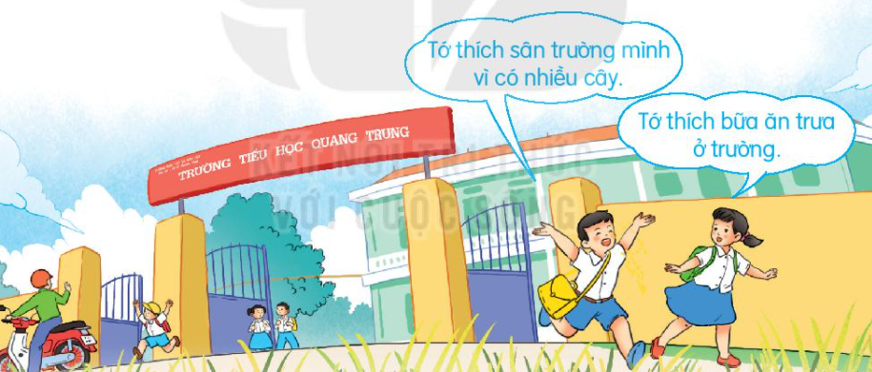
  Ngôi trường của em
1.Nói những điều em
thích về trường của em.
Trường em tên là gì? Ở đâu ?
Điều gì khiến em cảm thấy yêu thích, muốn đến trường hằng ngày ?

Slide 26
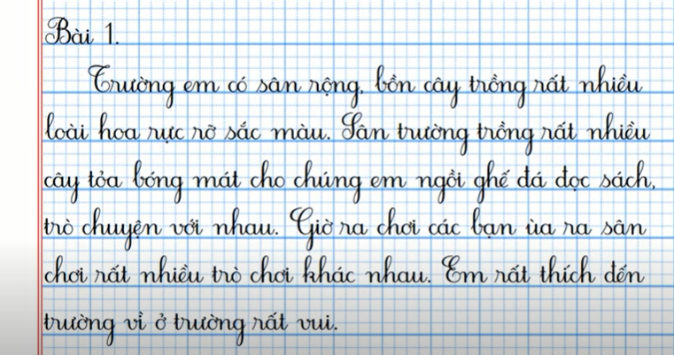

Slide 27


Slide 28
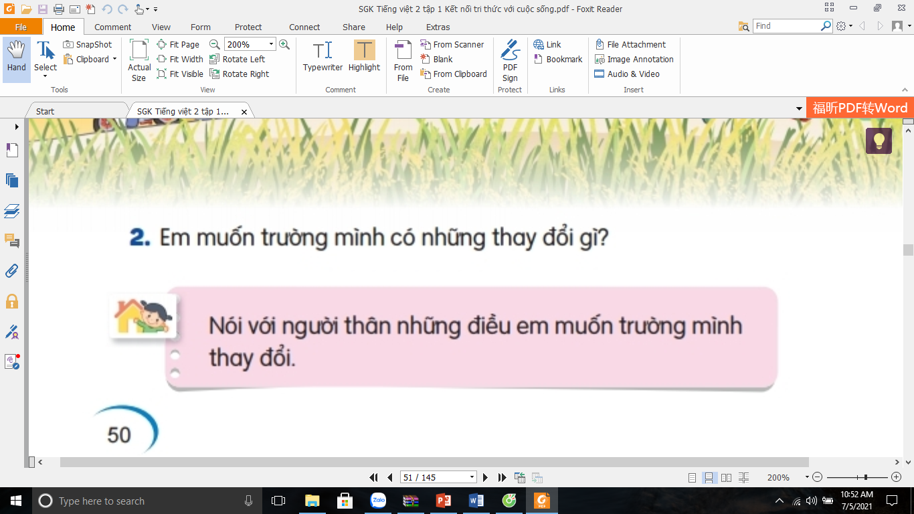
2. Em muốn trường mình có những thay đổi gì?

